Slide 1
TSP
Projekt Seminar Deep Learning
Fabian Fleischer

Slide 2
Inhaltsverzeichnis
Problemstellung
Lösungsansätze
Hyperparameter Tuning
Ausblick

Slide 3
Inhaltsverzeichnis
Problemstellung
Grundlegende Problemstellung
Problemstellung in diesem Projekt
Lösungsansätze

Slide 4
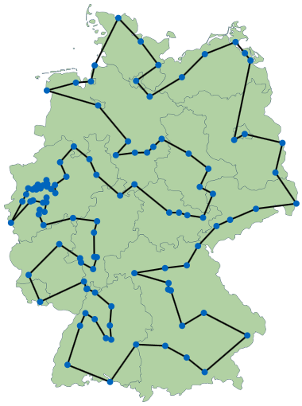
Die grundlegende Problemstellung
[Bild] Lotz, S. (no date) Shortest round trips, The Traveling Salesman Problem. Available at: https://algorithms.discrete.ma.tum.de/graph-games/tsp-game/index_en.html (Accessed: October 20, 2022).

Slide 5
Die Problemstellung in diesem Projekt
Grid mit passender Größe erstellen

Slide 6
Die Problemstellung in diesem Projekt
Setzen der einzelnen Ziele

Slide 7
Die Problemstellung in diesem Projekt
Auswahl eines Startpunktes

Slide 8
Die Problemstellung in diesem Projekt
Agent Position setzen und arbeiten lassen

Slide 9
Die Problemstellung in diesem Projekt
Actionspace
Hoch
Runter
Rechts
Links

Slide 10
Problemstellung
Lösungsansätze
Erster Lösungsansatz
Zweiter Lösungsansatz
Hyperparameter Tuning

Slide 11
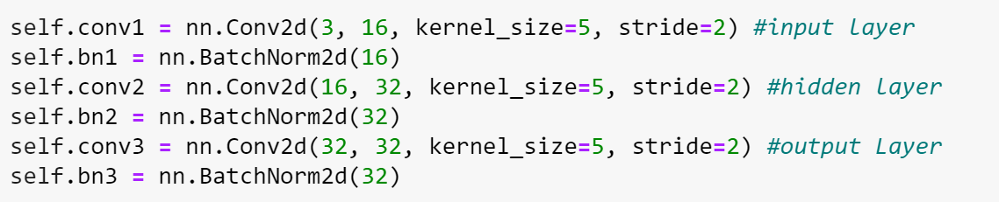
Der erste Lösungsansatz
3 Layer convolutional network

Slide 12
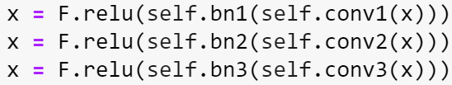
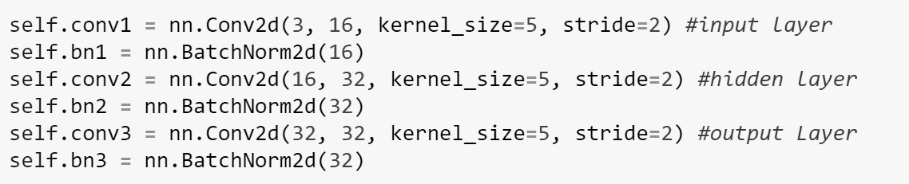
Der erste Lösungsansatz
Jedes Layer hat eigene Aktivierungsfunktion
3 Layer convolutional network

Slide 13
Der erste Lösungsansatz
Der übergebene State
currentScreen
lastScreen

Slide 14
Der erste Lösungsansatz
Gründe für die Verwerfung:
Schlechte Resultate
Dokumentation nicht passend

Slide 15
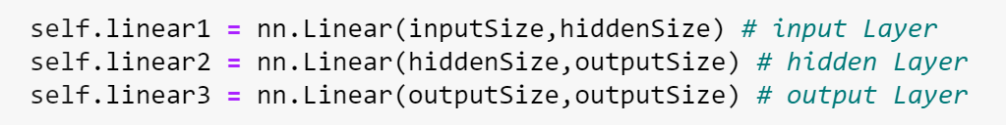
Der zweite Lösungsansatz
3 Layer linear network

Slide 16

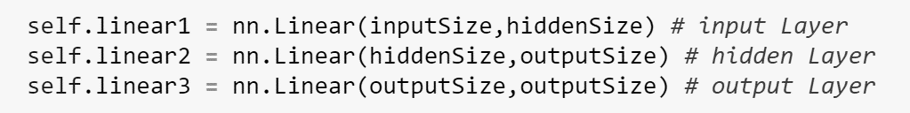
Der zweite Lösungsansatz
Erste Layer hat eine Aktivierungsfunktion
3 Layer linear network

Slide 17


Der zweite Lösungsansatz
Adam Optimizer und MSE Loss Funktion
Erste Layer hat eine Aktivierungsfunktion
3 Layer linear network

Slide 18
Die States
Formel:
(TargetRow-AgentRow)²+(TargetColum-AgentColum)²
Notes:
Das quadiren wird bennötigt damit keine negativen zahlen rauskommen

Slide 19
Die States
26
Formel:
32
(TargetRow-AgentRow)²+(TargetColum-AgentColum)²
[0,5,17,32,26,5]
17
5
0
5
Notes:
Das quadiren wird bennötigt damit keine negativen zahlen rauskommen

Slide 20
Lösungsansätze
Hyperparameter Tuning
Die Hyperparameter
Die Tests
Ausblick

Slide 21


Hyperparamter
Agent
Environment
Reward
Run
Notes:
Das quadiren wird bennötigt damit keine negativen zahlen rauskommen

Slide 22
Hyperparamter
Agent
Environment
Reward
Run
Agent_MaxMemory
Agent_BatchSize
Agent_LearningRate
Agent_EpsilonStartValue
Agent_Gamma
Notes:
Das quadiren wird bennötigt damit keine negativen zahlen rauskommen

Slide 23
Hyperparamter
Agent
Environment
Reward
Run
Env_Memory
Env_Epsilon
Env_Size
Notes:
Das quadiren wird bennötigt damit keine negativen zahlen rauskommen

Slide 24

Hyperparamter
Agent
Environment
Reward
Run
Reward_SameWayTwice
Reward_ClosedTarget
Reward_Terminated
Reward_RunAgainstWall
Notes:
Das quadiren wird bennötigt damit keine negativen zahlen rauskommen

Slide 25

Hyperparamter
Agent
Environment
Reward
Run
Run_NumEpisoden
Notes:
Das quadiren wird bennötigt damit keine negativen zahlen rauskommen

Slide 26
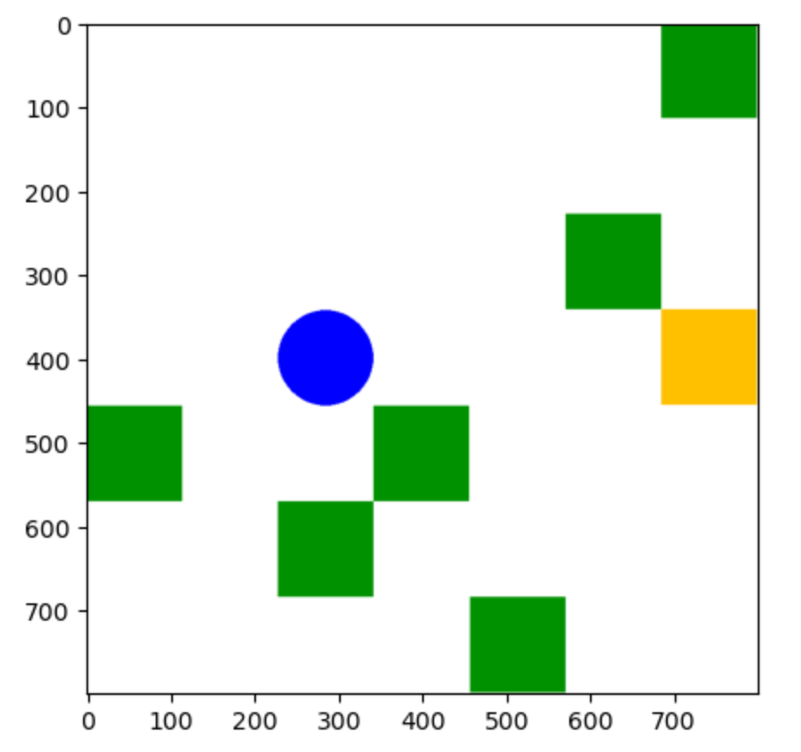
Testbedingungen für das Hyperparameter Tuning
Env_Size = 7
Env_NumEpisoden = 10
timeoutTime = 30min

Slide 27
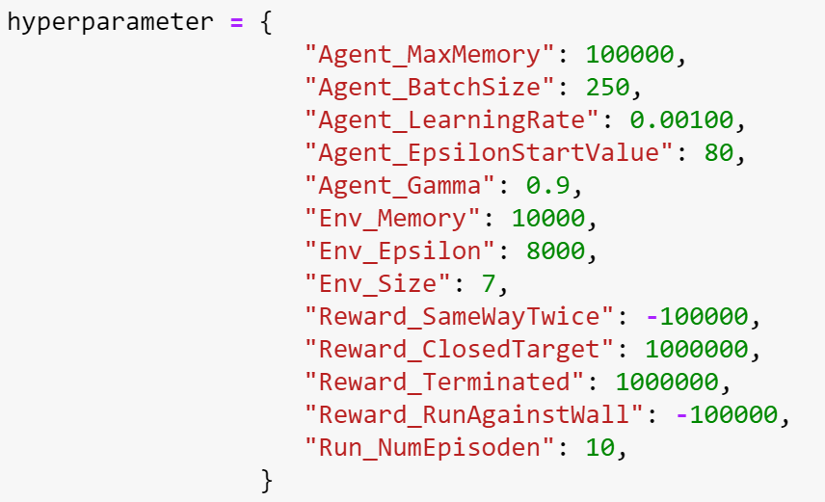
Wissenschaftliches Testen

Slide 28
Die Tests
Gesamt Anzahl getesteter Episoden:
2201
Testläufe die Episode 9 erreicht haben:
98
Getestet Hyperparameter Kombinationen:
122
Anzahl der Kombinationen die Episode 9 erreicht haben:
58

Slide 29
Die Tests
Gesamt Anzahl getesteter Episoden:
2201
Testläufe die Episode 9 erreicht haben:
98
Getestet Hyperparameter Kombinationen:
122
Anzahl der Kombinationen die Episode 9 erreicht haben:
58

Slide 30
Die Tests
Gesamt Anzahl getesteter Episoden:
2201
Testläufe die Episode 9 erreicht haben:
98
Getestet Hyperparameter Kombinationen:
122
Anzahl der Kombinationen die Episode 9 erreicht haben:
58

Slide 31
Die Tests
Gesamt Anzahl getesteter Episoden:
2201
Testläufe die Episode 9 erreicht haben:
98
Getestet Hyperparameter Kombinationen:
122
Anzahl der Kombinationen die Episode 9 erreicht haben:
58

Slide 32
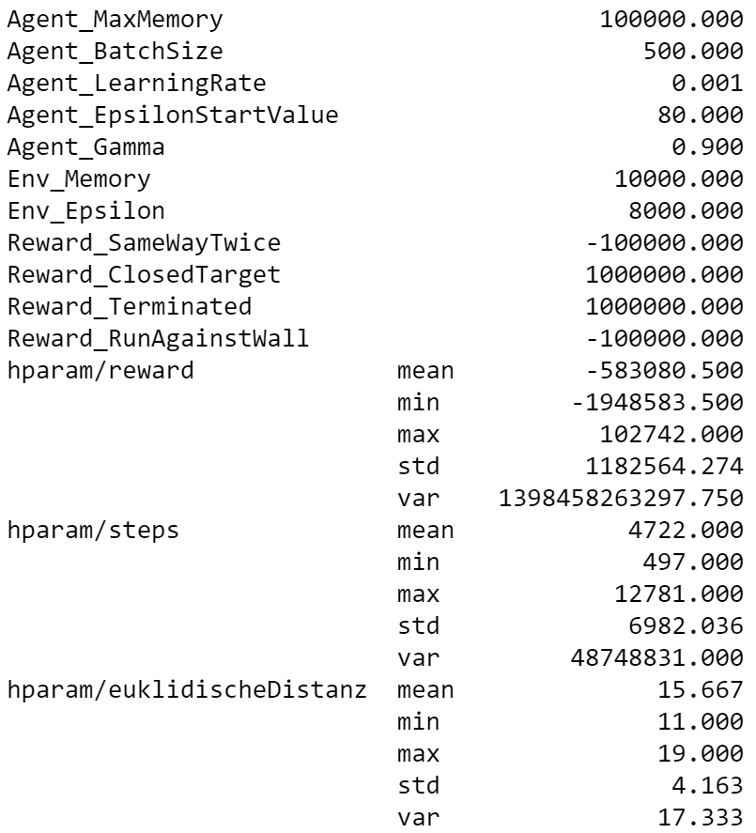
Der Beste in Episode 9

Slide 33
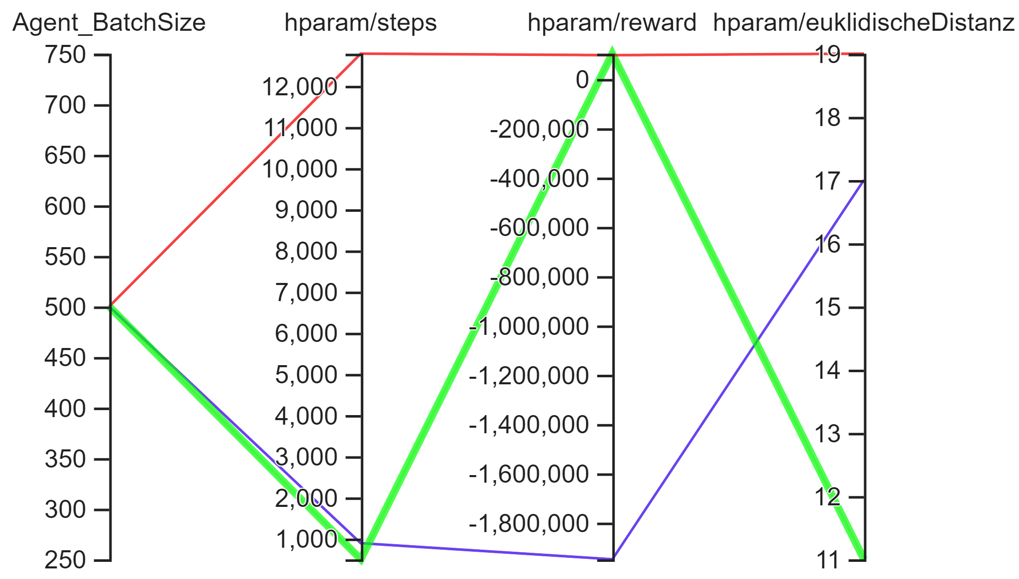
Der Beste in Episode 9

Slide 34
Hyperparametertuning
Ausblick

Slide 35


Ausblick
Optimieren
Testen
Agent
Environment

Slide 36


Ausblick
Optimieren
Testen
Mehr Tests
Verscheiden Env_Size
Verscheidenen Run_NumEpisoden

Slide 37
Fragen?

Slide 38
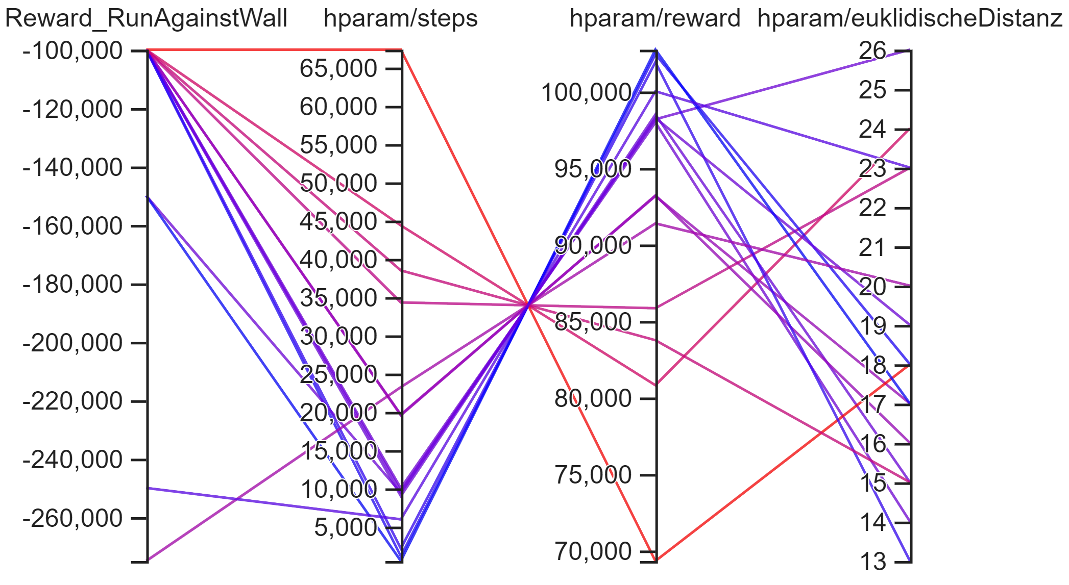
Reward_RunAgainstWall

Slide 39
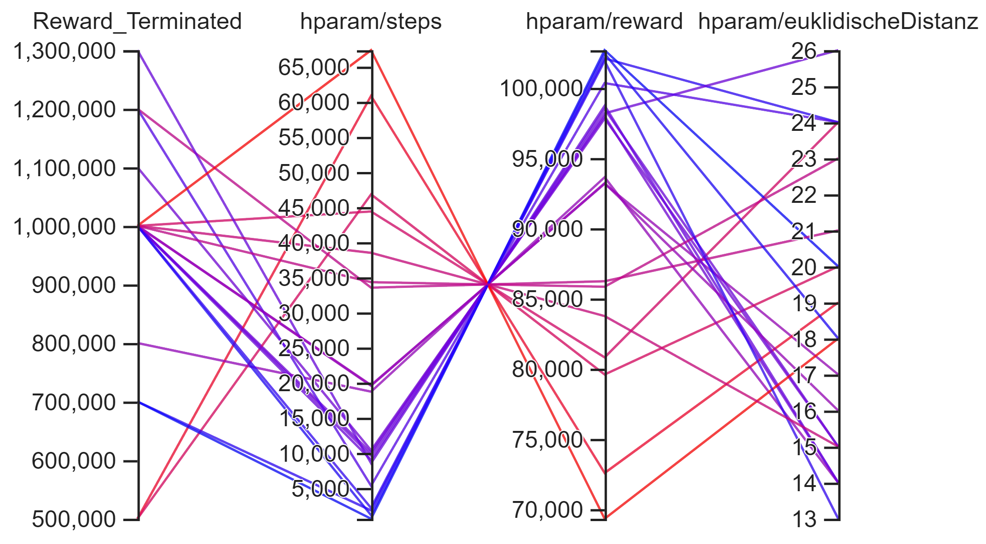
Reward_Terminated

Slide 40
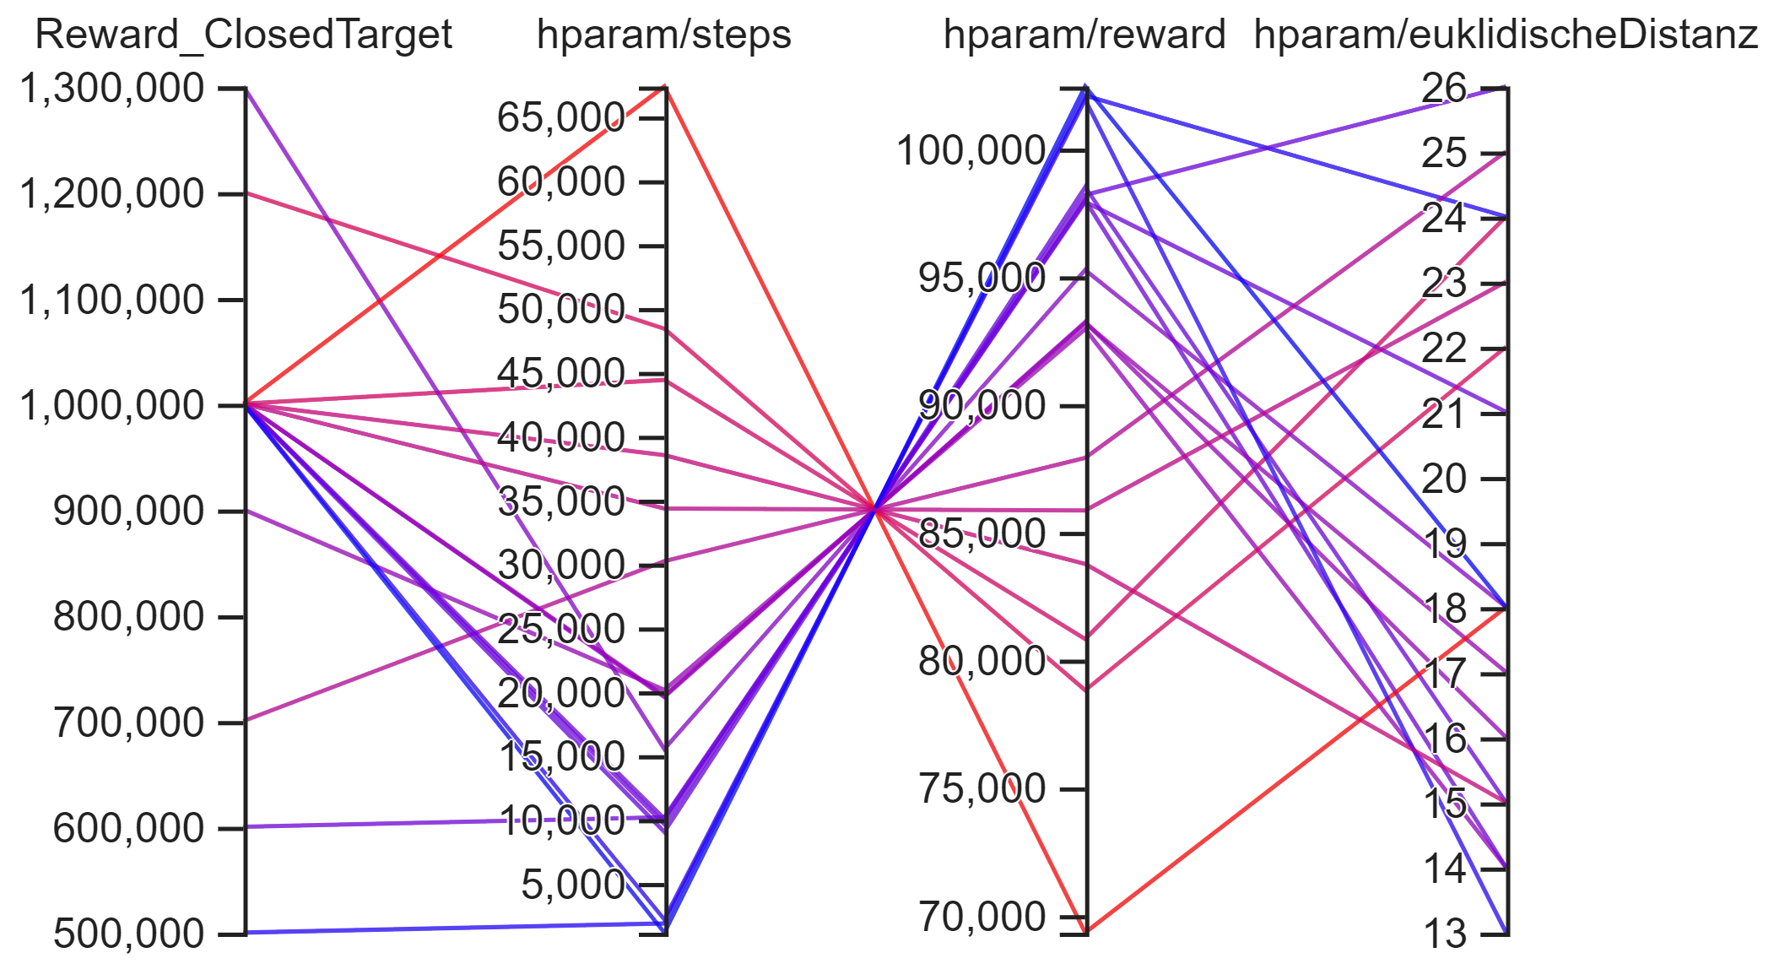
Reward_ClosedTarget

Slide 41
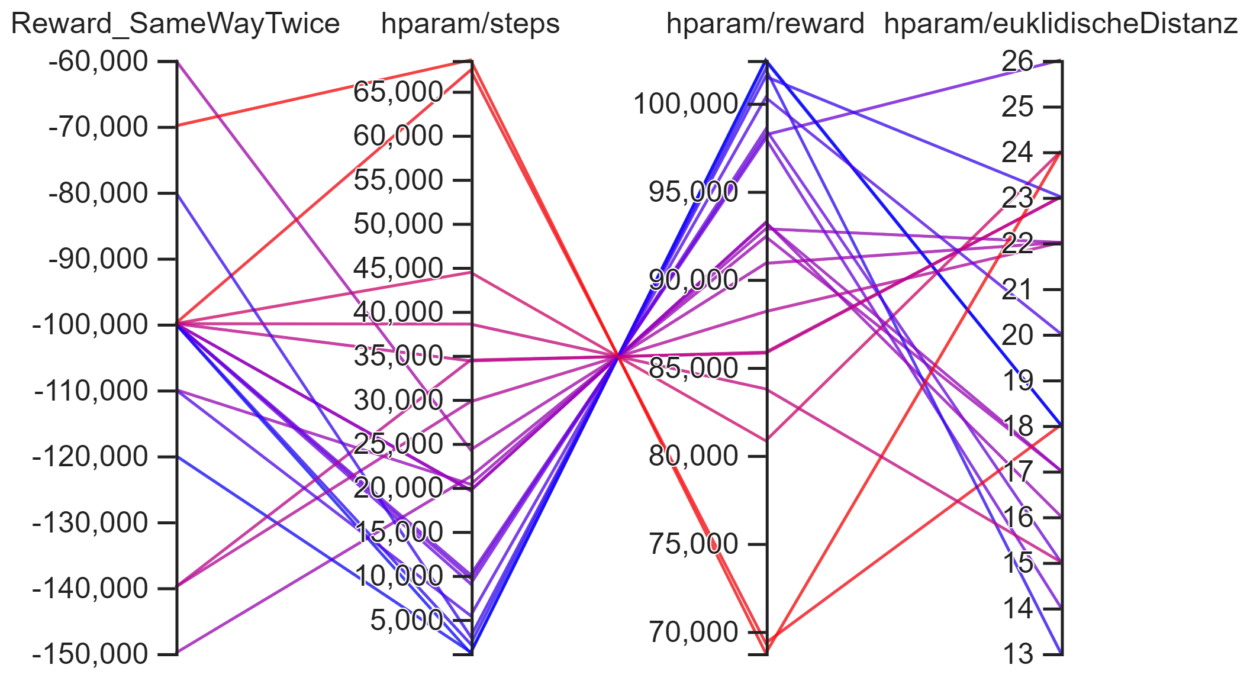
Reward_SameWayTwice

Slide 42
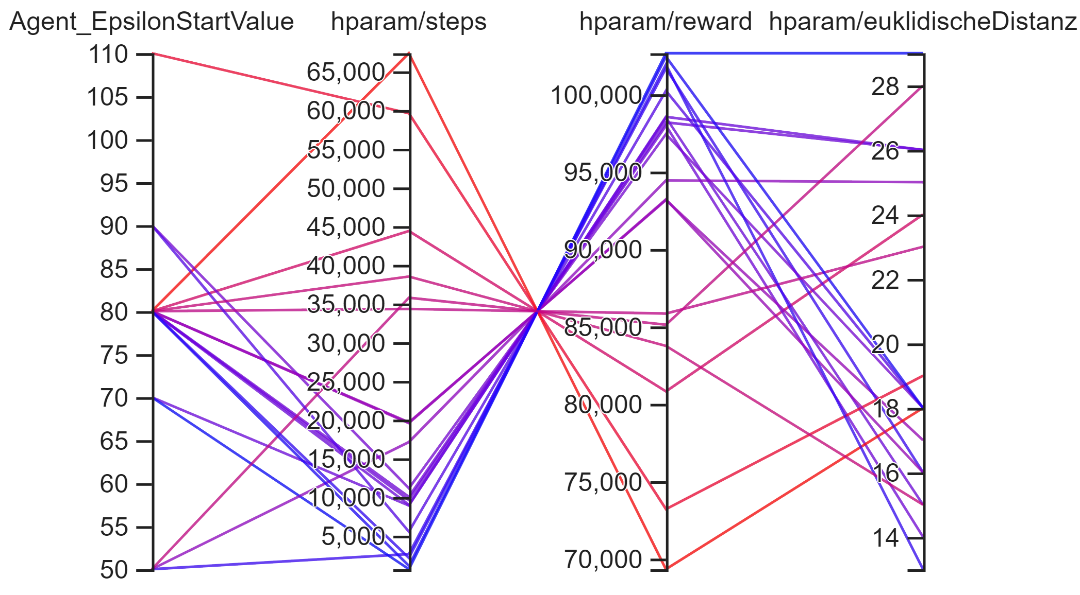
Agent_EpsilonStartValue

Slide 43
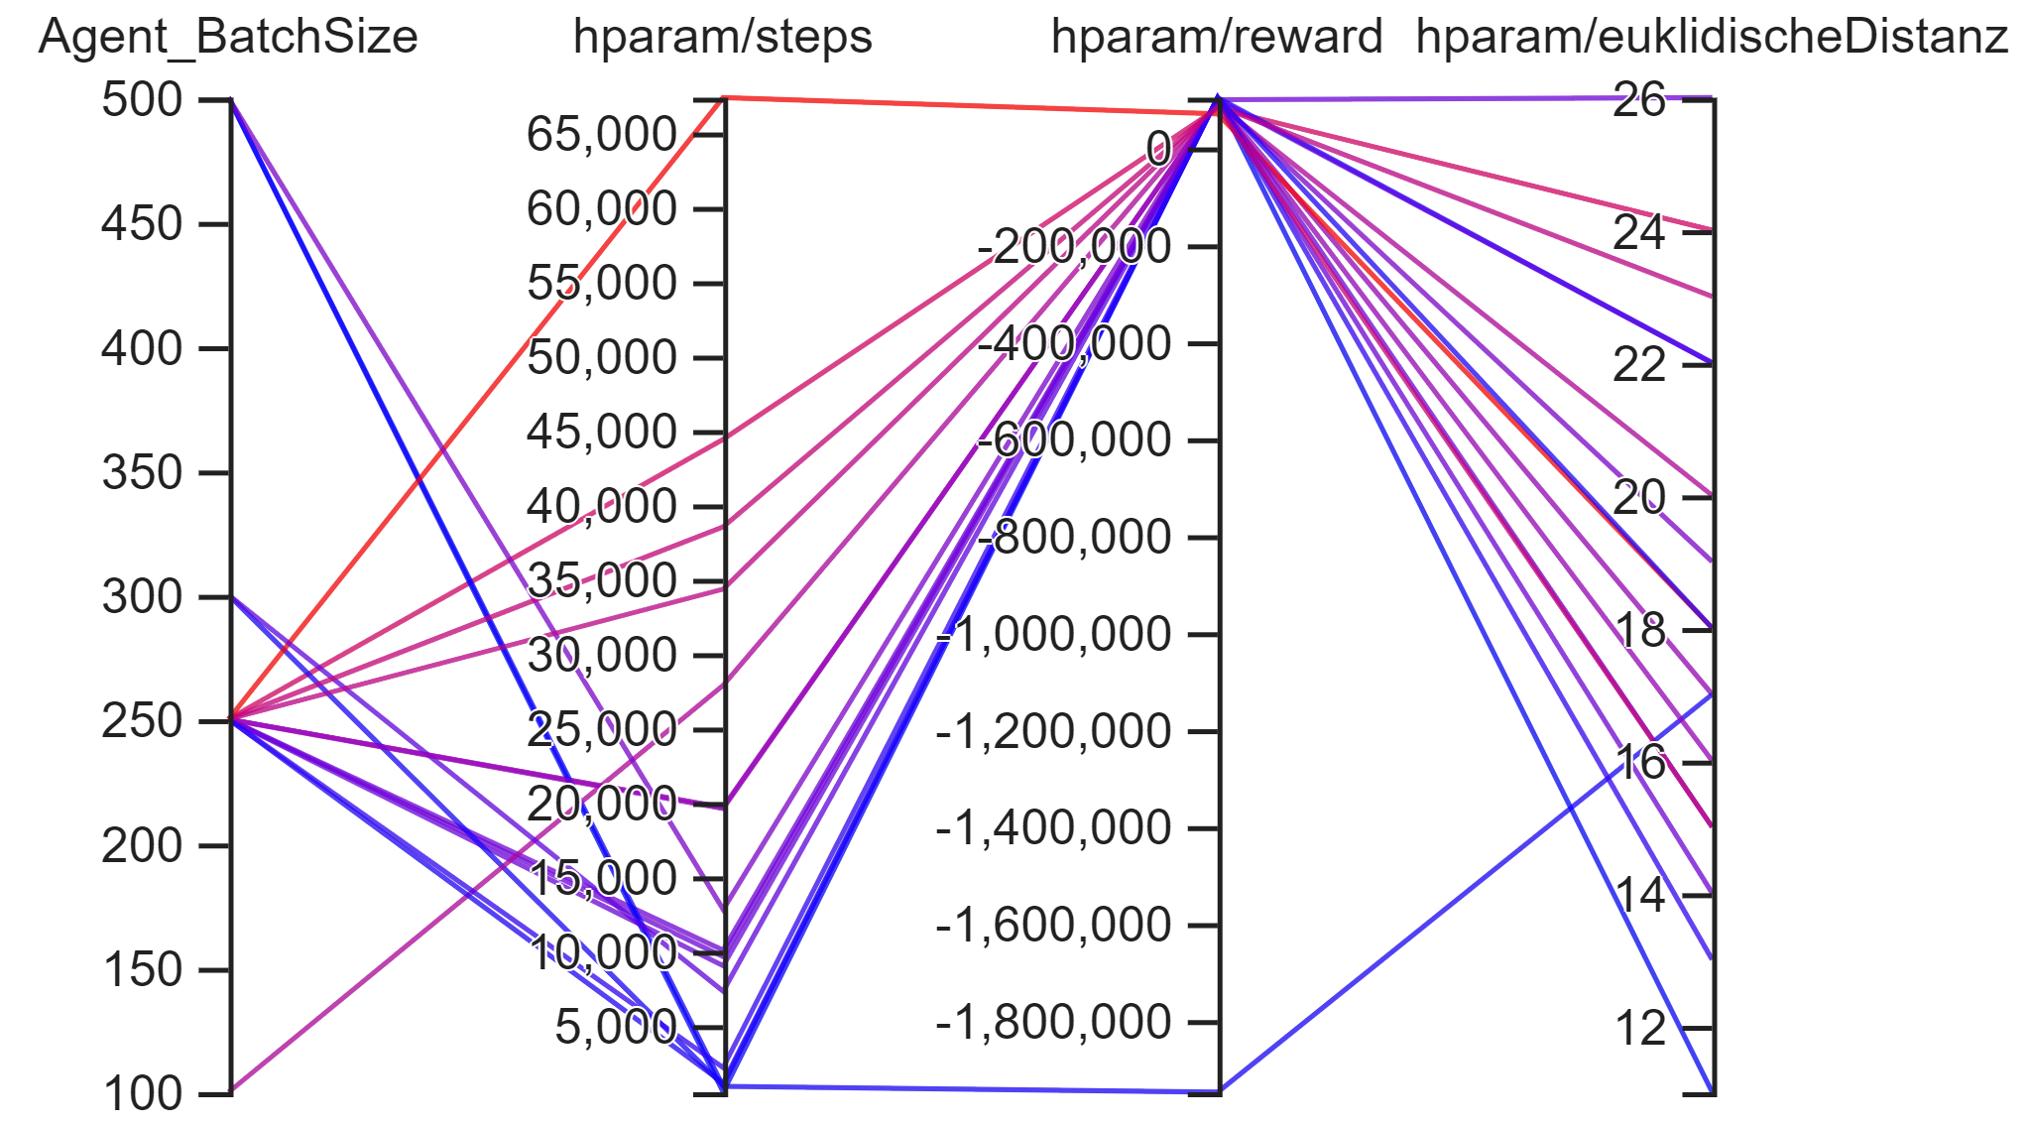
Agent_BatchSize

Slide 44
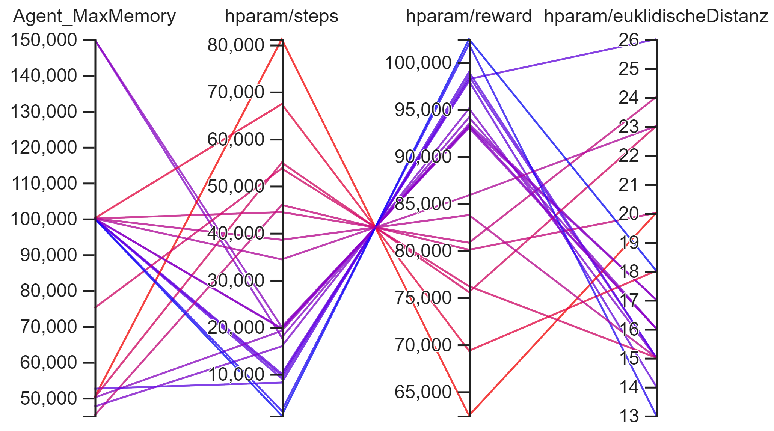
Agent_MaxMemory

Slide 45
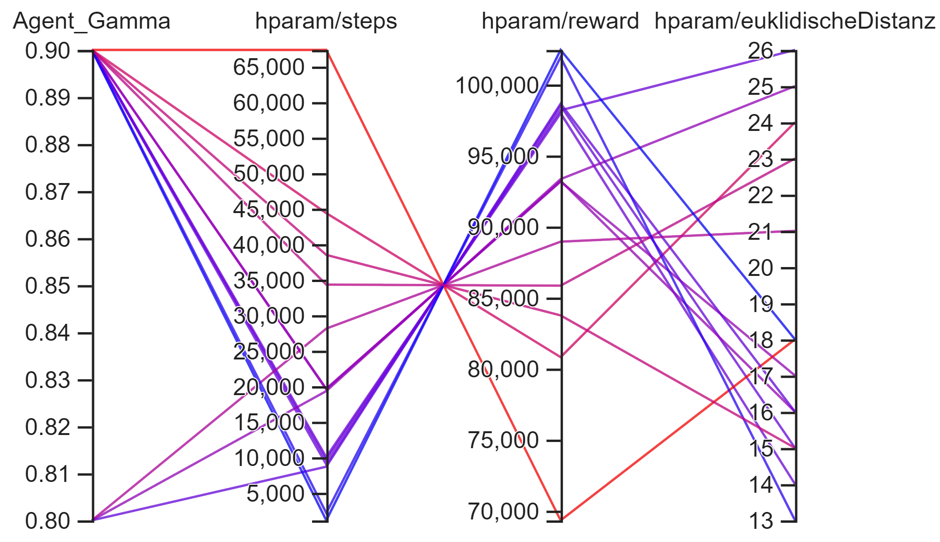
Agent_Gamma

Slide 46
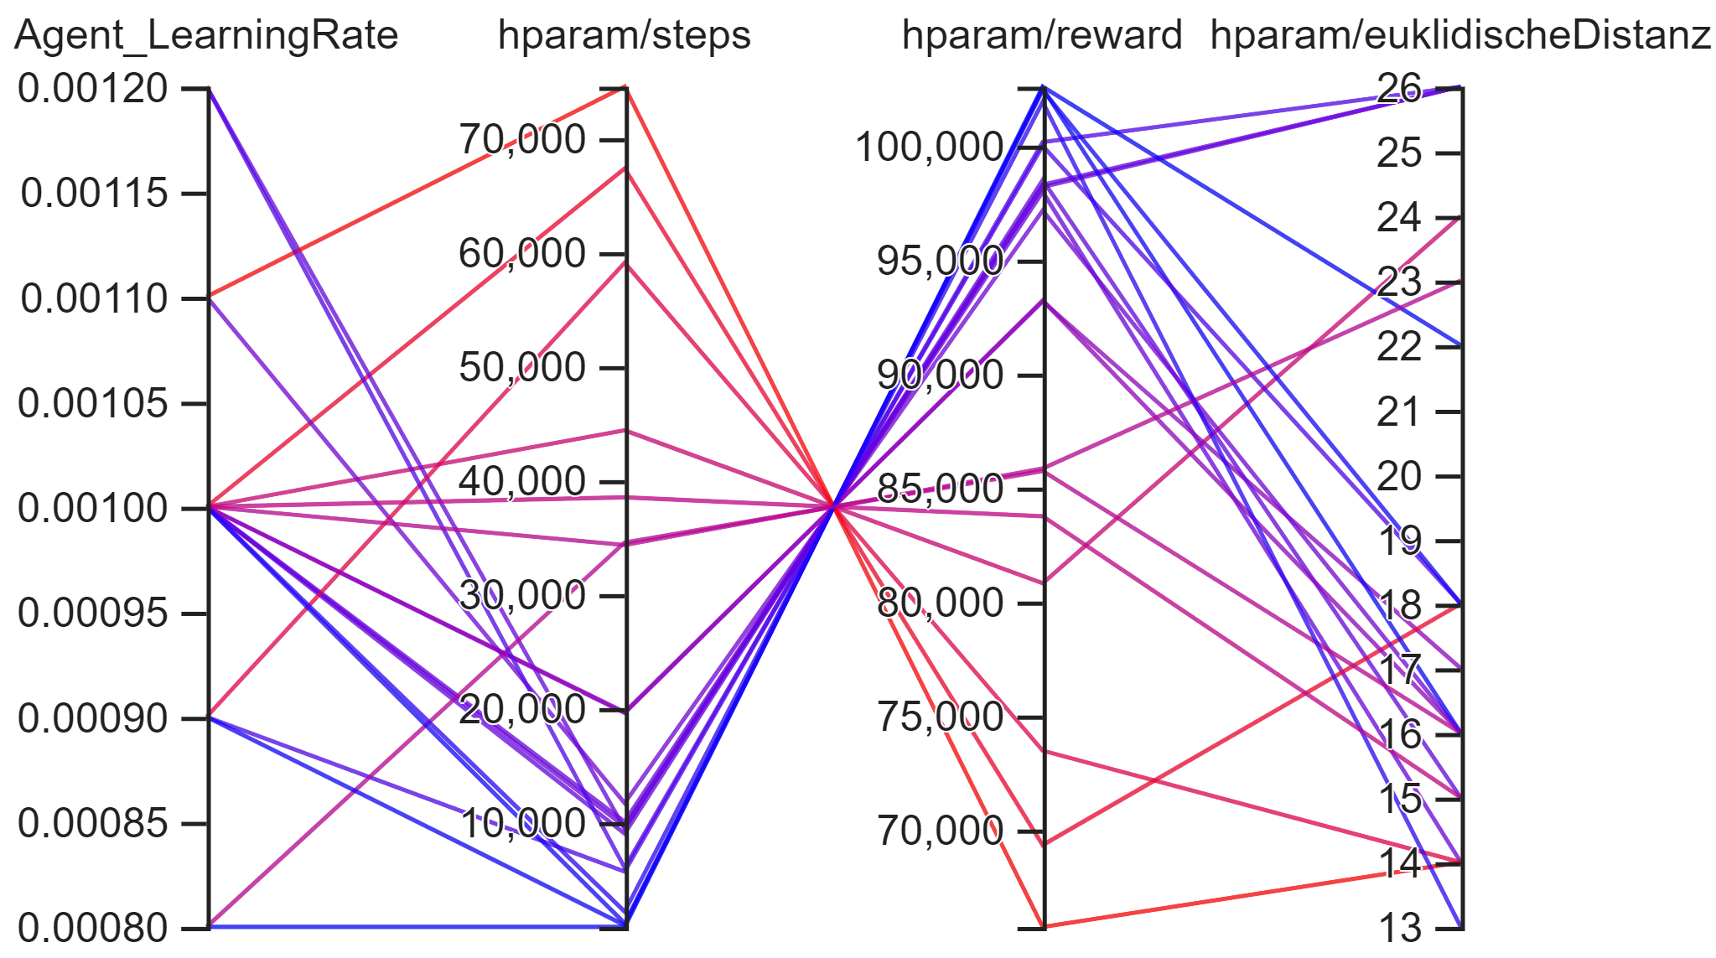
Agent_LearningRate

Slide 47
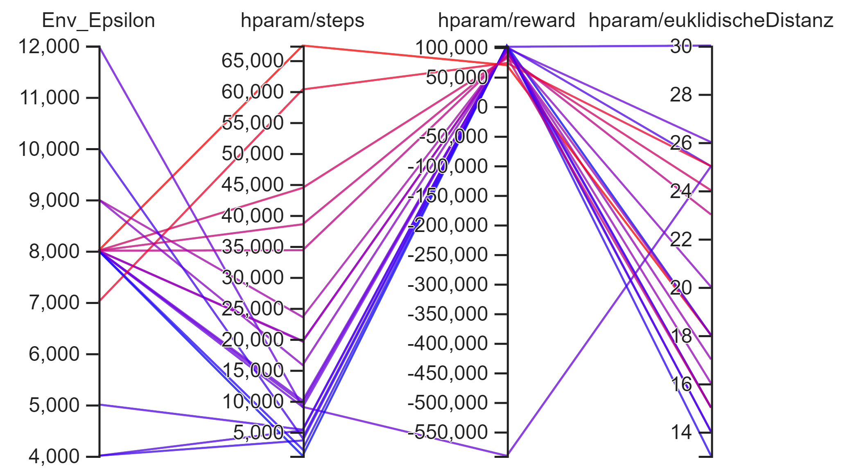
Env_Epsilon

Slide 48
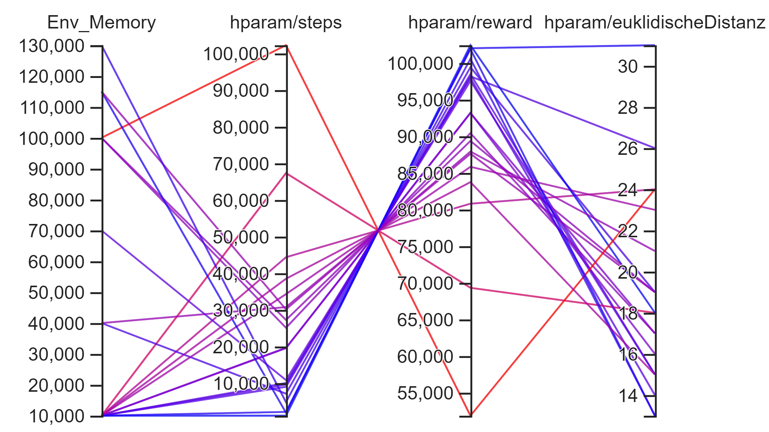
Env_Memory

Slide 49
Die States
13
Formel:
13
(TargetRow-AgentRow)²+(TargetColum-AgentColum)²
[[5],[10],[13],[13],[16],[0]]
10
0
5
16
Notes:
Das quadiren wird bennötigt damit keine negativen zahlen rauskommen

